Slide 1
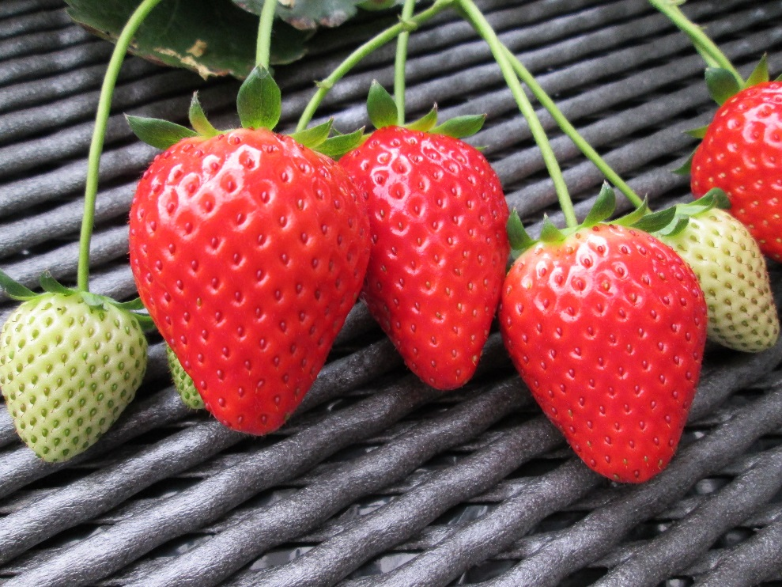
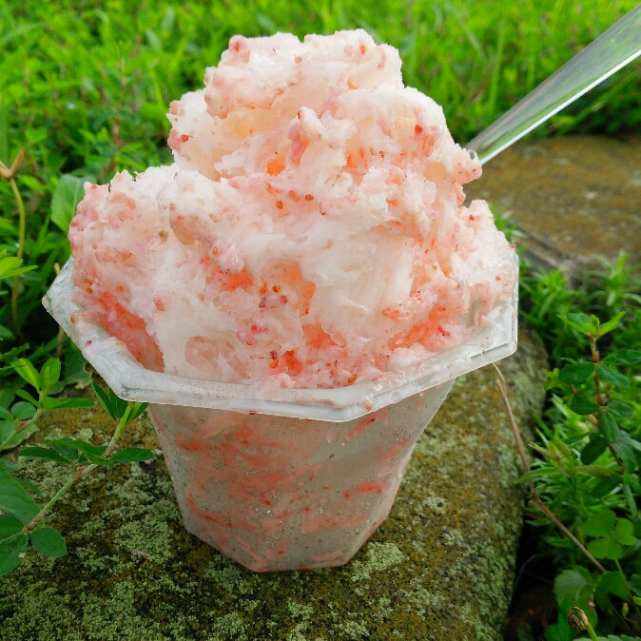
いい芳賀いちご夢街道PRイベント＠とちまるショップ♡
・日本一のいちご産地よりいちごの試食宣伝販売！
・コットンベリーかき氷の販売！
・日程 平成３１年１月２５日（金）
・時間 １２：００～１６：００
※なくなり次第終了
・場所 栃木県アンテナショップ「とちまるショップ」
東京都墨田区押上１－１－２
東京スカイツリータウン・ソラマチ イーストヤード ４Ｆ
TEL. ０３－５８０９－７２８０
・問合せ いい芳賀いちご夢街道協議会（芳賀農業振興事務所内）
TEL.０２８５－８２－４７２０
いちごを食べに来てまる～☆☆
［コットンベリーかき氷とは・・・］
真岡市産完熟とちおとめを氷に閉じ込めてかき氷にしました。綿のようなふわふわな食感、いちご本来の甘酸っぱさが感じられるかき氷です。
とちまるくん

